Slide 1
c
c
MB
MB
MB
MB
MB
MB
MB
MB
MB
MB
MB
CRM
CRM
CRM
AP
CRM
DA
DS
DS
C
U
DS
DS
DS
MB
CRM
DA
CRM
DA
CRM

Slide 2
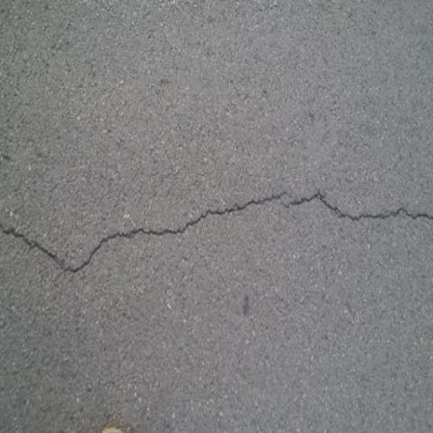


Slide 3
c
PW
c
c
DenSep
DenSep
DenSep
DenSep
U
DenSep-like
U
c
PW
c
DenSep
DenSep
DenSep
DenSep
U
DenSep
U

Slide 4
c
c
MB
MB
MB
MB
MB
MB
MB
MB
MB
MB
MB
CRM
CRM
CRM
AP
CRM
SA
DS
DS
PW
U
DS
DS
DS
MB
CRM
SA
CRM
SA
CRM
DenSep

Slide 5
SC-CrackSeg 3X
c
c
MB
MB
MB
MB
MB
MB
MB
MB
MB
MB
MB
CRM
CRM
CRM
AP
CRM
SA
DS
DS
U
DS
PW
U
DenSep
DenSep
DenSep
CRM
SA
CRM
SA
CRM

Slide 6
MB
MobileNet MBConv Block
c
c
MB
MB
MB
MB
MB
MB
MB
MB
MB
MB
MB
C
Convolution Block (+ ReLU & BN)
AP
Average Pooling
CRM
CRM
MB
Depthwise Separable Convolution
CRM
AP
CRM
U
Uspample
SA
DS
DS
U
DS
PW
U
PW
Pointwise Convolution
CRM
SA
SA
Semantic Aggregation Module
DenSep
DenSep
DenSep
CRM
CRM
Crack Refinement Module
SA
DenSep
DenSep Module
CRM

Slide 8
SC-CrackSeg 4
c
c
MB
MB
MB
MB
MB
MB
MB
MB
MB
MB
MB
CRM
CRM
U
PW
CRM
PW
U
CRM
PW
PW
AP
CRM
SA
DS
DS
U
DS
PW
U
DenSep
DenSep
DenSep
CRM
SA
CRM
SA
CRM

Slide 9
c
c
MB
MB
MB
MB
MB
MB
MB
MB
MB
MB
MB
CRM
CRM
CRM
AP
CRM
DS
DA
DS
DS
C
U
DS
DS
DS
CRM
DA
CRM
DA
CRM

Slide 10
c
c
MB
MB
MB
MB
MB
MB
MB
MB
MB
MB
MB
CRM
CRM
CRM
AP
CRM
a)
SA
DS
DS
PW
U
DS
DS
DS
MB
CRM
SA
CRM
SA
CRM
c
PW
MB
MobileNet MBConv Block
C
Convolution Block (+ ReLU & BN)
c
AP
Average Pooling
MB
Depthwise Separable Convolution
DenSep
DenSep
DenSep
DenSep
U
DenSep
U
U
Uspample
b)
PW
Pointwise Convolution
SA
Semantic Aggregation Module
CRM
Crack Refinement Module
DenSep
DenSep Module
c
c
MB
MB
MB
MB
MB
MB
MB
MB
MB
MB
MB
c)
CRM
CRM
CRM
AP
CRM
SA
DS
DS
U
DS
PW
U
DenSep
DenSep
DenSep
CRM
SA
CRM
SA
CRM
c
c
MB
MB
MB
MB
MB
MB
MB
MB
MB
MB
MB
CRM
CRM
U
PW
CRM
PW
U
CRM
PW
PW
AP
CRM
d)
SA
DS
DS
U
DS
PW
U
DenSep
DenSep
DenSep
CRM
SA
CRM
SA
CRM

